Slide 1
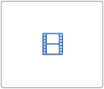
SOSUKE TAKADA
SHOP HARUNO
PRESENTATION
Notes:
<番号>

Slide 2

SHOP HARUNO
プレゼンテーション
■WEB SHOPの公式ページ
閲覧者はこのページ上でショップの商品情報を参照し、販売ページへ移動することができる。
また製品やショップについて問い合わせをすることができる。
管理者は販売中の商品データや
商品の写真・情報等を
登録・編集・削除することができる。
また、商品カテゴリや
管理ユーザーの登録・編集・削除も
ホームページ上で行うことができる。
Notes:
<番号>

Slide 3
制作の背景
知人がAmazonでネットショップを開いたがホームページがないのでいつか作って欲しいと言っていたことから、今実装できる範囲での制作を試みた。
Notes:
<番号>

Slide 4
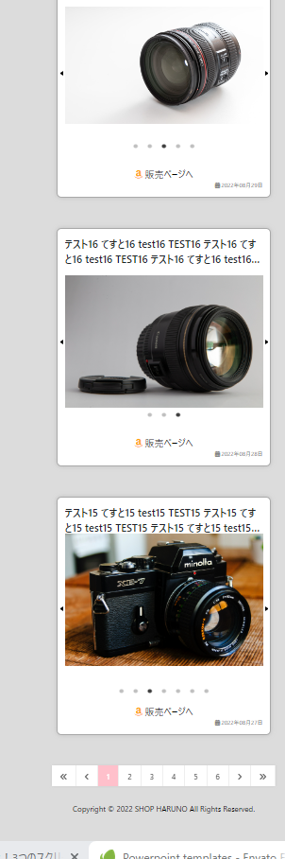
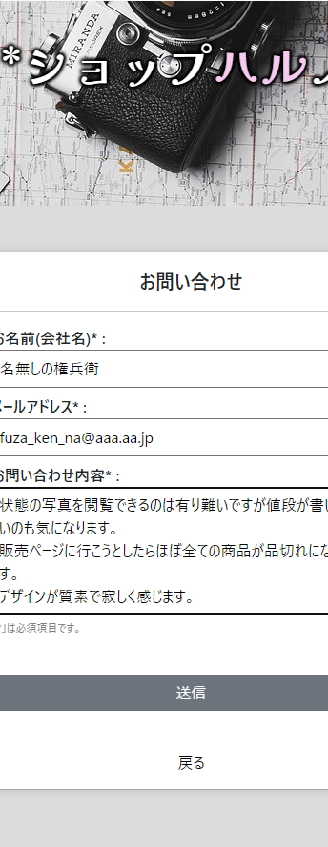
閲覧者向け機能
ネットショップ自体はAmazonにもページがある訳だが、Amazonに登録されている商品をこのページで完全に閲覧できる（様になったらいいなと思っている）。現在は手動で登録された限られた情報のみ閲覧可能。
Amazonのネットショップページより気軽に
ネットショップに問い合わせが可能かもしれない。
Notes:
<番号>

Slide 5
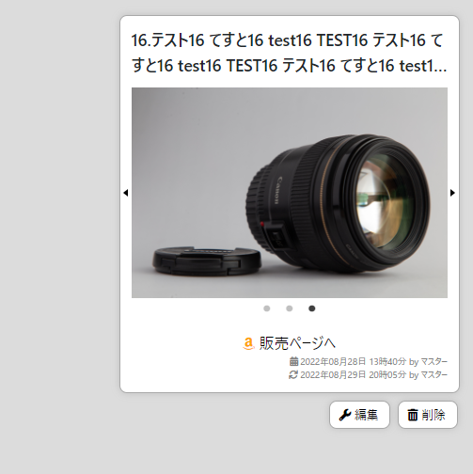
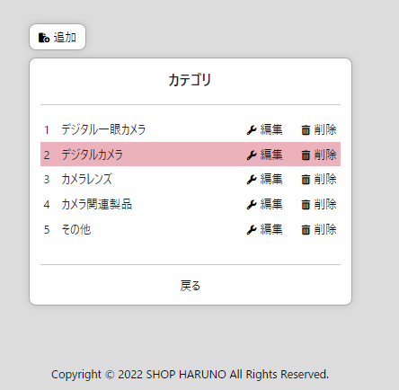
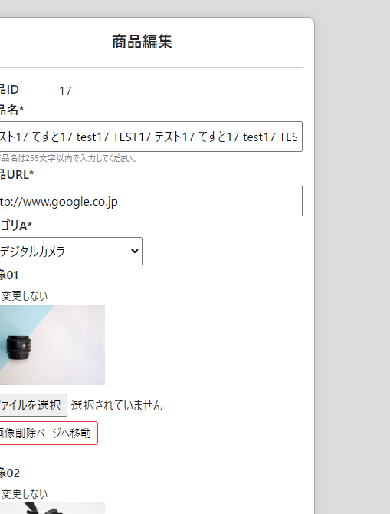
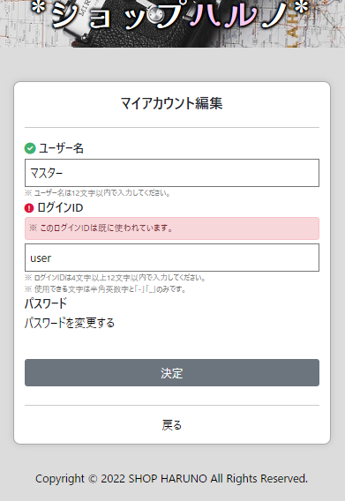
管理者向け機能
ネットショップで現在販売している商品を登録し、管理できる（ただし手動。売れたからといって勝手にリストからは消えない）。
権限マスターのユーザーのみ他の管理者の追加・削除・編集が可能。今後、委託によってページの管理を他者に依頼をしていくことも考えているため。
Notes:
<番号>

Slide 6
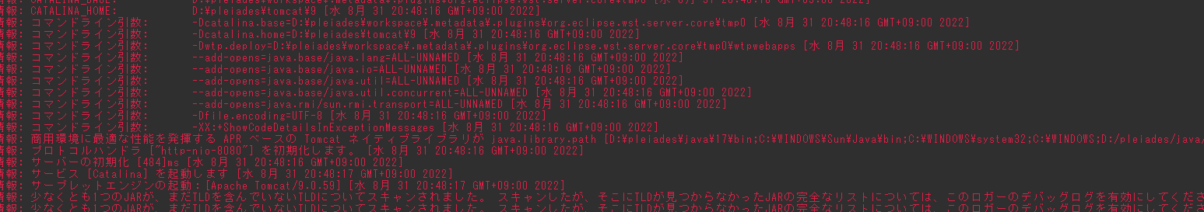
現在の問題点
商品の価格は自動設定されていて、現在手動で商品情報を登録しているため価格を表示できない。これはAmazon APIを使用することで解決できるかもしれない。
提供されているJQueryを何個か使用しているが便利ではあるものの自分で付け加えたいものと競合してしまい実装ができないものがあったりする。
レイアウトが全体的に中央にまとまっていて横が寂しい。サイドメニューなどをつけるかデザイン自体を変えるか。
Notes:
<番号>

Slide 7

今後実装したい機能
各登録・編集・削除をするとき用の確認画面を制作したい。
本来商品画像編集ページで画像削除専用ページにいくことなく画像を選択し他の項目共々POSTして削除したい。
使用しているJQueryとの兼ね合い。
デザインが寂しいので追加もしくは変更。
カテゴリごとのソートはできるが登録日の新旧順ソートができないためその実装。
いいね・お気に入りボタン押下時にページ遷移せずにキャッシュに記録しソートで表示できる機能の追加。
閲覧者用の商品閲覧ページがJqueryの構文のせいか表示に時間がかかるため遅いのでその解決。
Notes:
<番号>

Slide 8
ご清聴ありがとうございました。
Notes:
<番号>

